Slide 1
Совет по приоритетному направлению Стратегии научно-технологического развития
«Переход к экологически чистой и ресурсосберегающей энергетике…»
Актуальные научно-технические проблемы атомной энергетики
Академик РАН
Л.А. Большов,
Научный руководитель ИБРАЭ РАН
25 октября 2018 г.

Slide 2
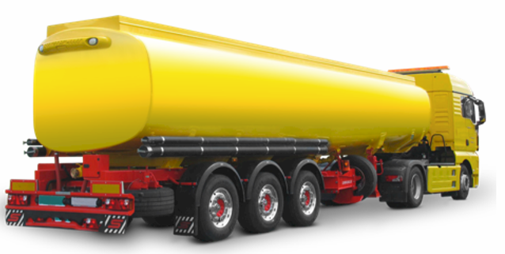
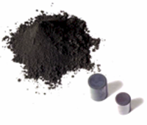
Особенности атомной энергетики
Теплотворная способность в миллион раз выше, чем у органического топлива
Горение при относительно низких температурах – выбросы ничтожны, все отходы внутри
Необходимо обеспечить безопасность: при горении топлива и следующих стадиях продукты деления не должны выйти в окружающую среду
Необходимо аккуратно утилизировать отходы, выделив из них все полезное – радиационная эквивалентность
Уникальная технология требует адекватного уважительного отношения и на уровне государства, и на уровне профессионалов
=
Сжиженный
газ
30 м³
Ядерное
топливо
30 cм³

Slide 3
Проблемы безопасности
Топливо не должно перегреваться ни во время генерации, ни на последующих стадиях ЯТЦ
Перегрев возможен при ускорении цепной реакции – это реактивностные аварии (Чернобыль)
Либо при ухудшении или потере охлаждения – это аварии с потерей теплоносителя (Три-Майл-Айленд, Фукусима)

Slide 4
Что такое радиационная безопасность?
Не превышение годовых доз:
  Для профессионалов 20 мЗв;
  Для населения 1 мЗв.

Slide 5


Эволюция дозовых пределов для персонала и населения
~
600
~
Персонал
300
~
Население
Доза, мЗв/год
150
США – 50 мЗв/год
50
50
50
15
20
20
5
5
5
1
1
1928
1936
1948
1952
1956
1976
1987
1996
1999
Год ввода критериев

Slide 6

Средние дозы облучения за счет ЭРОА изотопов радона отдельных групп наиболее облучаемых жителей в разных субъектах Российской Федерации,
Финляндии и работников АЭП РФ
НРБ-99/2009: референтный уровень по радону 10 мЗв
Онищенко Г.Г., Попова А.Ю., Романович И.К. и др.
Радиационно-гигиеническая паспортизация и ЕСКИД – информационная основа принятия управленческих решений по обеспечению радиационной безопасности населения Российской Федерации.
Сообщение 2. Характеристика источников и доз облучения населения Российской Федерации. // Радиационная гигиена. 2017. Т. 10, №3

Slide 7
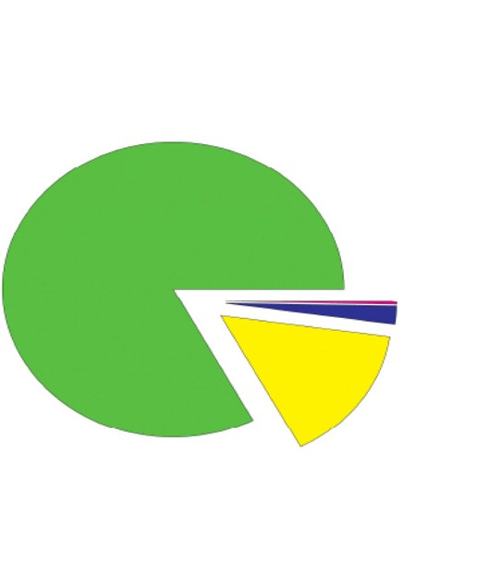

Cреднегодовые индивидуальные дозы ⁽*
Начало 1980-х годов 2006
Фоновый уровень (50%)
Фоновый уровень (83%)
1
2
1
2
3
3
Производственный/техногенный (0,3%)
Потребительский (2%)
Медицинский (15%)
Производственный/техногенный (0,1%)
Потребительский (2%)
Медицинский (48%)
Начало 1980-х |  | 2006
Коллективная эффективная доза (человек-Зв) | 835 000 | 1 870 000
Индивидуальная эффективная доза на население США (мЗв) | 3,6 | 6,2
⁽* Данные США

Slide 8
Смертность населения по причинам смерти в Российской Федерации за 2016 год ⁽*
Причины | Количество, человек | %
Численность населения РФ на 01.01.2016 | 146 544 700*
Всего умерло в 2016 г. | 1 891 015* | 100
Злокачественные новообразования (ЗНО) | 295 729* | 15,6
Внешние причины смерти (ВПС) | 167 543* | 8,9
в т.ч. суициды | 23 119* | 1,2
Причины смерти, обусловленные алкоголем | 56 283* | 3,0
Популяционный риск смертей
от загрязнения атмосферного воздуха | 4 800** | 0,25
от загрязнения питьевой воды | 18 900** | 0,99
от загрязнения почвы (смертность от новообразований) | 3 200** | 0,1
от природного и медицинского радиационного облучения | 11 300⁺ | 0,59
от техногенного радиационного облучения | 27⁺ | 0,001
Расчётные величины радиационных рисков выполнены ИБРАЭ РАН в рамках линейной беспороговой концепции (на основе данных Радиационно-гигиенического паспорта РФ и НРБ-99/2009).
Источники данных: официальная статистика «Численность населения» и «Смертность населения по причинам смерти в 2016 году» — Федеральной службы государственной статистики, 2017 г. Государственный доклад «О состоянии санитарно-эпидемиологического благополучия населения Российской Федерации в 2016 году».— Федеральная служба по надзору в сфере защиты прав потребителей и благополучия человека, 2017 г.
Результаты радиационно-гигиенической паспортизации в субъектах Российской Федерации за 2015 год (Радиационно-гигиенический паспорт Российской Федерации).— Федеральная служба по надзору в сфере защиты прав потребителей и благополучия человека, 2016 г.
Нормы радиационной безопасности НРБ-99/2009: Гигиенические нормативы СП 2.6.1.2523-09. — Федеральный центр гигиены и эпидемиологии Роспотребнадзора России, 2009 г.

Slide 9
Число смертей при радиационных авариях*
Тип аварии | 1945-1965 |  | 1966-1986 | 1987-2007 |  | Всего | Заключение Комитета относительно полноты отчета
Аварии на дерных объектах | 16 смертей |  | 40 смертей | 3 смерти |  | 59 смертей | Есть вероятность того, что сообщено о большей части смертей
Несчастные случаи на производстве | 0 смертей |  | 20 смертей | 5 смертей |  | 25 смертей | Вероятно, о ряде смертей не было сообщено
Инциденты с бесхозными ИИИ | 7 смертей |  | 10 смертей | 16 смертей |  | 33 смерти | Вероятно, о ряде смертей не было сообщено
Аварии при НИР | 0 смертей |  | 0 смертей | 0 смертей |  | 0 смертей | Вероятно, о ряде смертей не было сообщено
Несчастные случаи при медицинском применении | Неизвестно |  | 3 смерти | 42 смерти |  | 45 смертей | Очевидно, что о многих смертях не было сообщено
ИТОГО
Смертей |  | 23 | 73 | 66 | 162
* На основе опубликованной информации (за исключением злоумышленных действий и ядерных испытаний).
** табл.10 стр. 52 из приложения R.671 к докладу НКДАР ООН за 2008 г.

Slide 10
Сводные данные по крупным (> 5 жертв) авариям в энергетике в 1969–2000 гг.*
 | Страны ОЭСР |  |  | Страны , не входящие в ОЭСР
Вид энергетики | Аварии | Жертвы | Жертвы/Вт | Аварии | Жертвы | Жертвы/Вт
Уголь | 75 | 2259 | 0,157 | 1,044 | 18,017 | 0,597
Уголь (данные для Китая, 1994-1999 гг.) |  |  |  | 819 | 11,334 | 6,169
Уголь (без учета Китая) |  |  |  | 102 | 4831 | 0,597
Нефть | 165 | 3713 | 0,132 | 232 | 16,505 | 0,897
Природный газ | 90 | 1043 | 0,085 | 45 | 1000 | 0,111
СНГ | 59 | 1905 | 1,957 | 46 | 2016 | 14,896
Гидроэнергетика | 1 | 14 | 0,003 | 10 | 29,924 | 10,285
Атомная | 0 | 0 | - | 1 | 31** | 0,048
Итого | 390 | 8934 |  | 1480 | 72,324
* Сводные данные по авариям в энергетике с 1969 по 2000 год по результатам анализа Института Пауля Шерера (The Paul Scherrer Institute, PSI, Switzerland).
** Только мгновенные смерти.

Slide 11
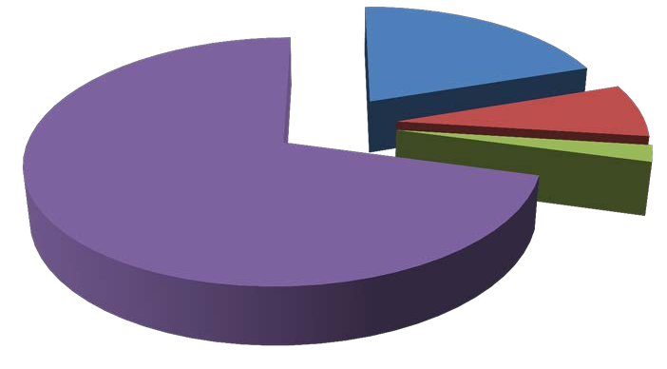
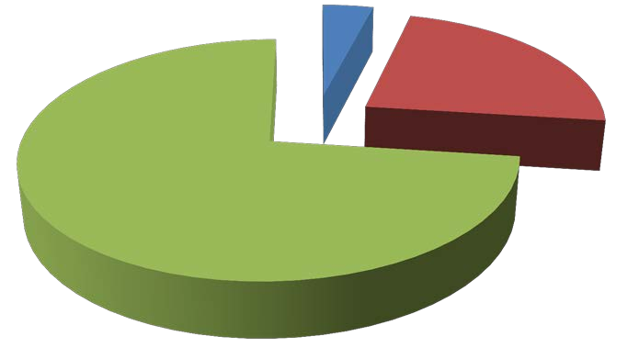
Воздействие тепловых электростанций на здоровье населения США *
* Данные управления по охране окружающей среды США.
Воздействие на здоровье | Количество случаев в год
Смерть | 23 600
Смерть от рака легких | 2 826
Госпитализация | 21 850
Обращение за скорой медицинской помощью вследствие приступа астмы | 26 000
Сердечных приступов | 38 200
Хронических бронхитов | 16 200
Приступов астмы | 554 000
Потерянных рабочих дней | 3 186 000
АЭС
19,8%
Мазут
4%
Газ
23%
ГЭС
7,2%
ТЭС
70,8%
Уголь 73%
Прочие
2,2%
Структура производства электроэнергии США в целом
(Energy Information Administration, 2000 г.)

Slide 12
Причины масштабирования социально-экономических ущербов при радиационных авариях
Противоречивая нормативно-правовая база;
Научная база нормирования в области малых доз не достаточна;
Неадекватное реагирование на государственном уровне;
Искаженное общественное восприятие на всех уровнях.

Slide 13
Образ последствий Чернобыля и Фукусимы в общественном сознании
Чернобыль 1986
ФОМнибус 26-28 октября 2012 года: опрошены 1500 человек в 44 регионах РФ, опрос в форме интервью по месту жительства респондента
Фукусима 2011
В 2011 г. произошла авария на АЭС «Фукусима» в Японии. По Вашему мнению, сколько всего людей погибли от радиационного воздействия в результате этой аварии?»

Slide 14
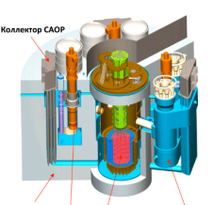
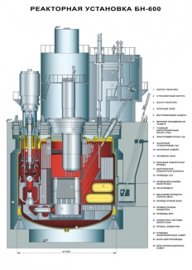
Предотвращение аварий
Реактивностные аварии:
  подбор состава и конфигурации активной зоны и систем безопасности так, чтобы при любых изменениях включались отрицательные обратные связи – баланс топлива и поглотителей (влияет на экономику)
Аварии с потерей теплоносителя:
  Дополнительные системы подачи теплоносителя
  Интегральная компоновка
БРЕСТ- 300
БН-1200

Slide 15
Двухкомпонентная ядерная энергетика с замкнутым ЯТЦ
Ключевое направление развития
ядерной энергетики
Двухкомпонентная структура с замыканием ЯТЦ
Позволит решить системные проблемы нынешней АЭ:
Синергетический принцип развития обоих компонентов (базовый):
Сократить накопление ОЯТ
и снизить объемы РАО
Повысить эффективность использования урана
Повысить экологические показатели
ЯЭ и ее конкурентоспособность
Технология ВВЭР
Технологии РБН

Slide 16
Задачи по разработке продукта АЭС
Мероприятия по повышению конкурентоспособности
атомной энергетики в России и мире:
 | Снижение LCOE АЭС большой мощности (сокращение CAPEX и сроков сооружения, оптимизация операционных затрат и увеличение КИУМ)
 | Окончательное решение проблем с ОЯТ и радиационная эквивалентность (акцент на экологичность всего жизненного цикла)
 | Повышение уровня безопасности (недопущение аварии при удешевлении CAPEX АЭС)
 | Повышение качества восприятия АЭС (в т.ч. за счет позиционирования как «зеленой» энергетики)
 | Технологическое усиление режима нераспространения (отказ от обогащенного урана, отказ от разделения урана и плутония)
1
2
3
4
5
Возможное решение – замыкание ЯТЦ, в т.ч. развитие и продвижение ядерной энергетики на базе РБН и решение проблем переработки ОЯТ

Slide 17
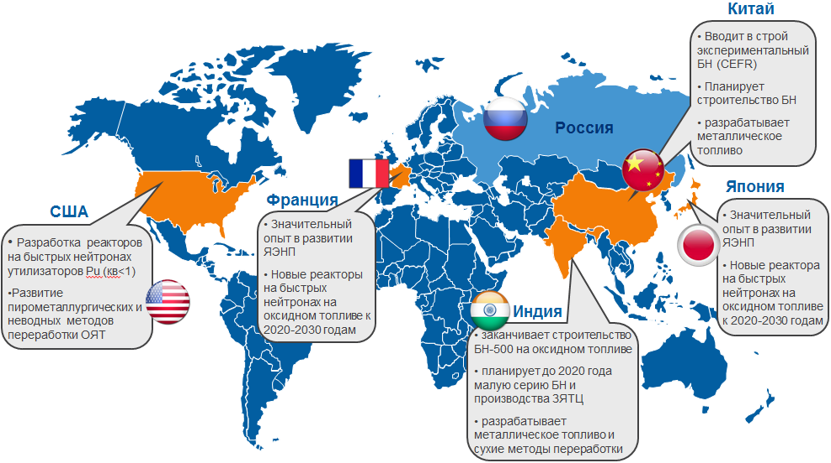
Мировая конкуренция в развитии двухкомпонентных систем
Россия – первая страна,
вставшая на путь развития
2-х компонентных систем
Основные конкуренты (ЕС, Китай, Индия, Ю.Корея)
на сегодняшний день говорят только о развитии компонента системы – БР и необходимости снижения объемов ОЯТ, не связывая БР и ТР в единую систему с ЗЯТЦ

Slide 18
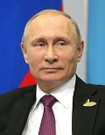
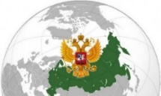

Высокотехнологичные проекты научно-технического развития
 | Национальная безопасность |  | Энергетическая безопасность |  | Здоровье нации
Области исторической ответственности
 | Технологии РБН с ЗЯТЦ и ЗСЯТЦ |  | Развитие технологий ВВЭР в 2-х компонентной ЯЭС |  | Атомные станции малой мощности
 | Перспективные реакторные технологии (ЖСР, гибрид) |  | Водородная энергетика |  | Термоядерные, плазменные и лазерные технологии
 | Автоматизация и цифровизация | Аддитивные технологии |  | Робототехника и искусственный интеллект |  | Сверх- проводимость
 | Материалы, сплавы, композиты |  | Датчики и преобразователи |  | Электронные компоненты
 | Математическое и физическое моделирование процессов (Коды)
Направления научно-технического развития
«… важнейшим конкурентным преимуществом являются знания, технологии, компетенции»

Slide 19
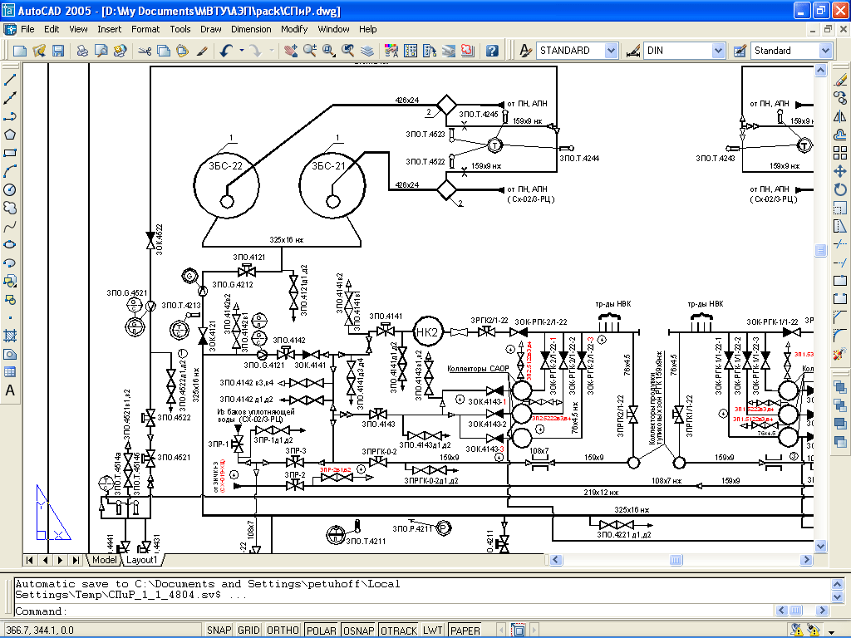
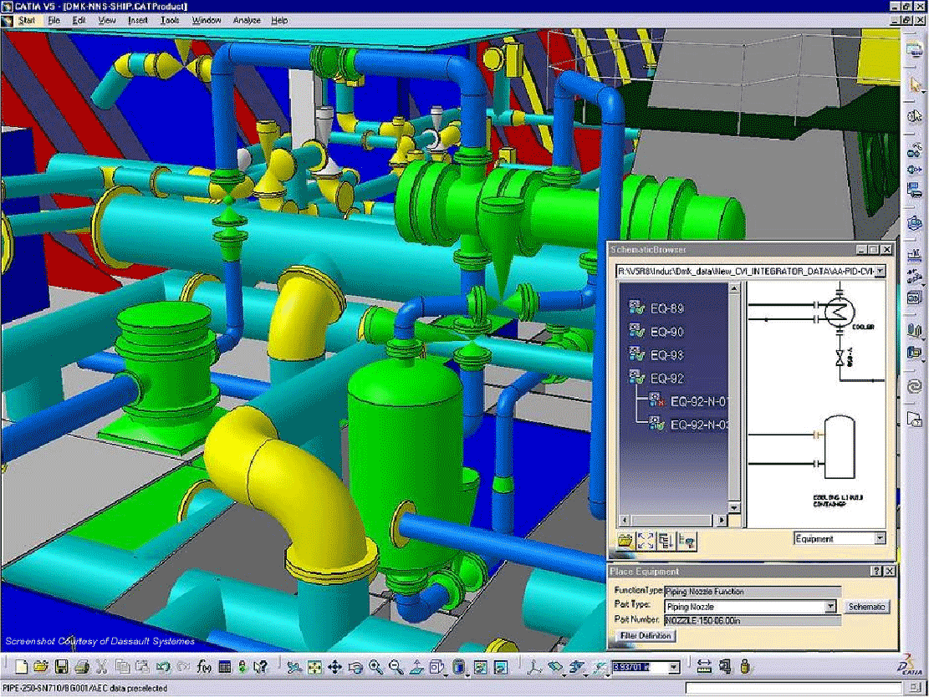
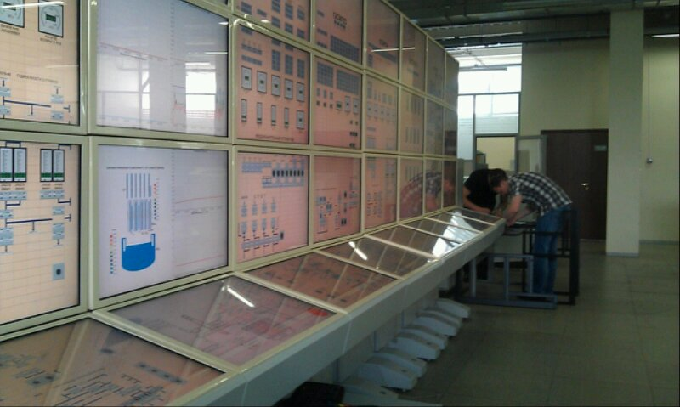

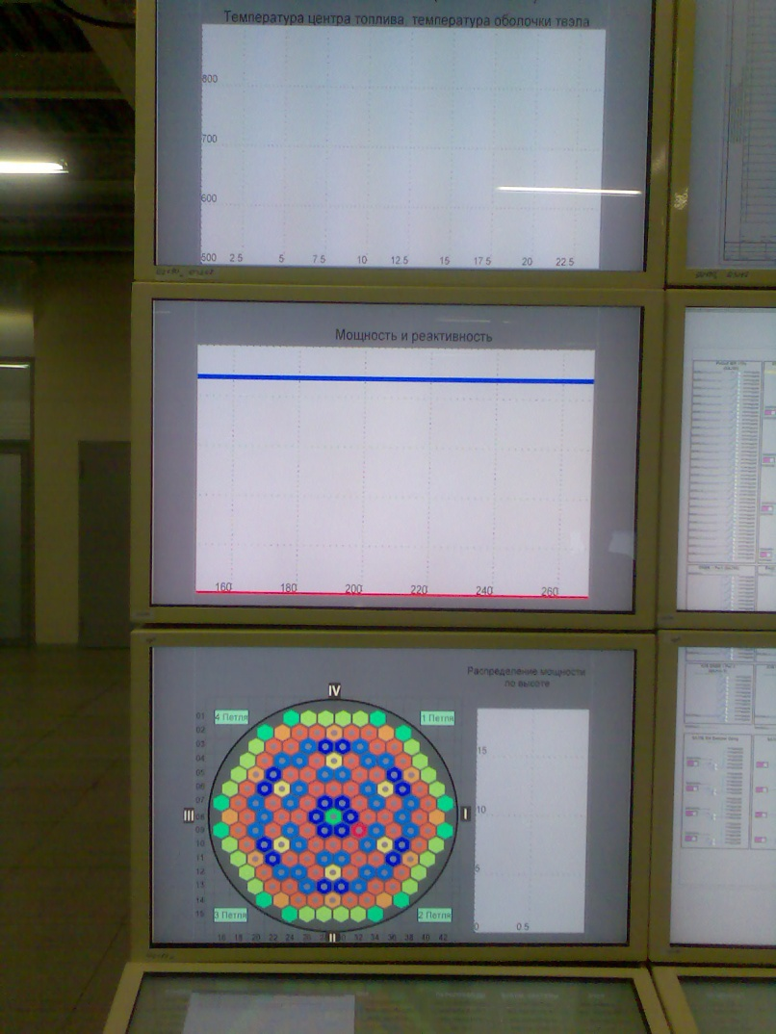
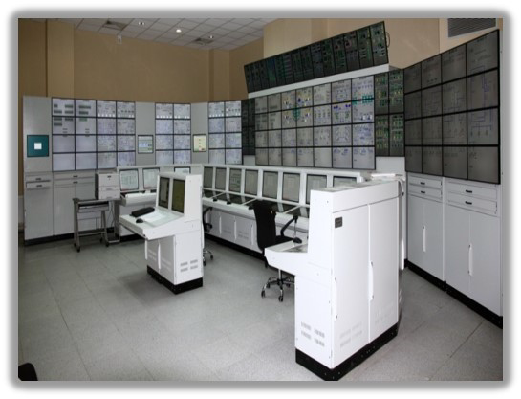

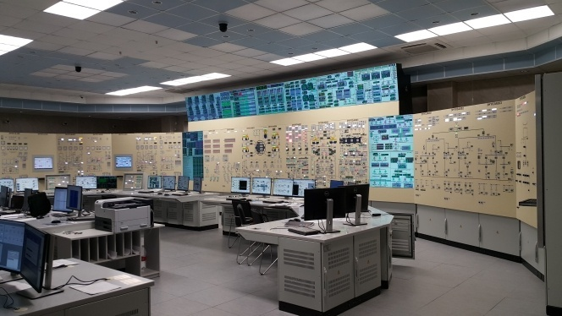
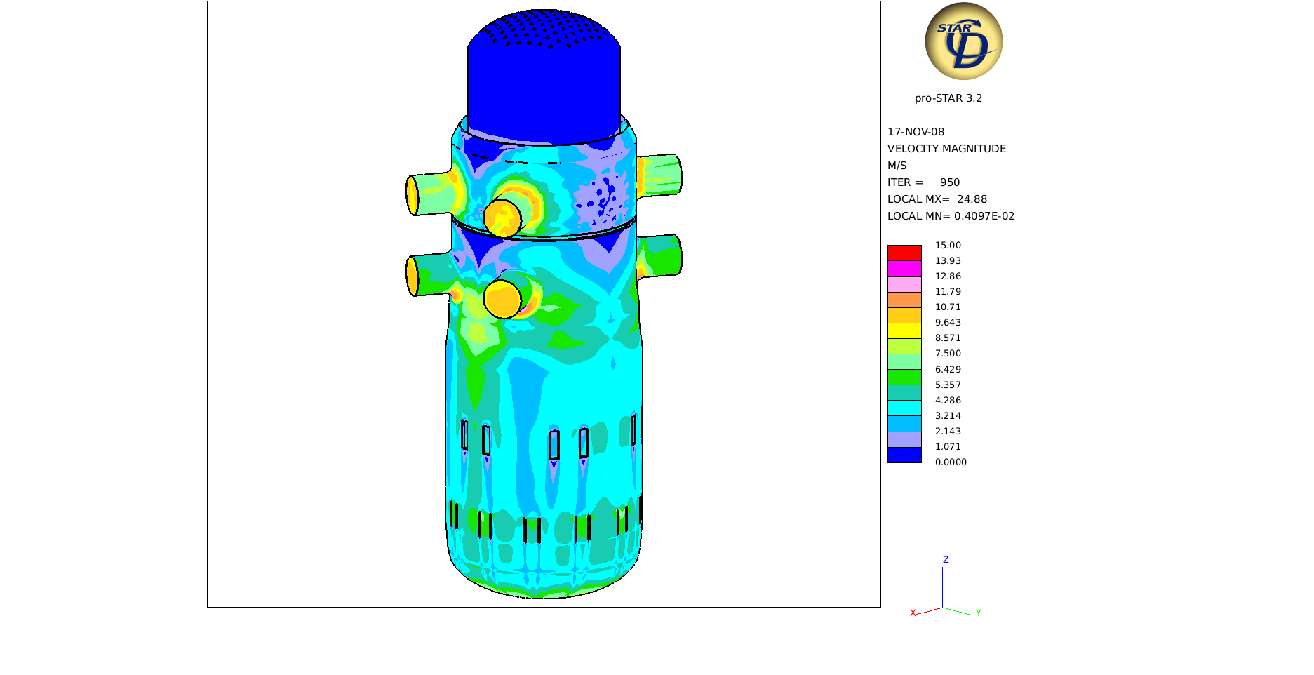
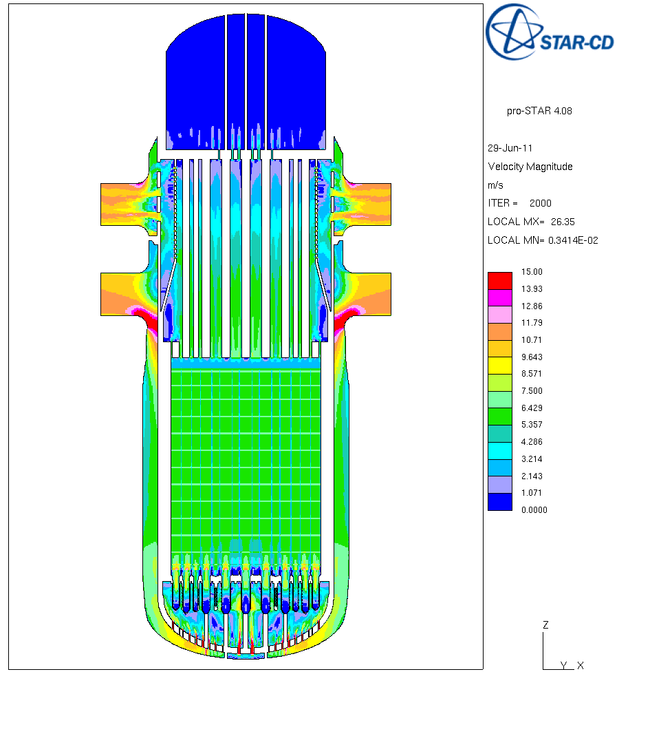

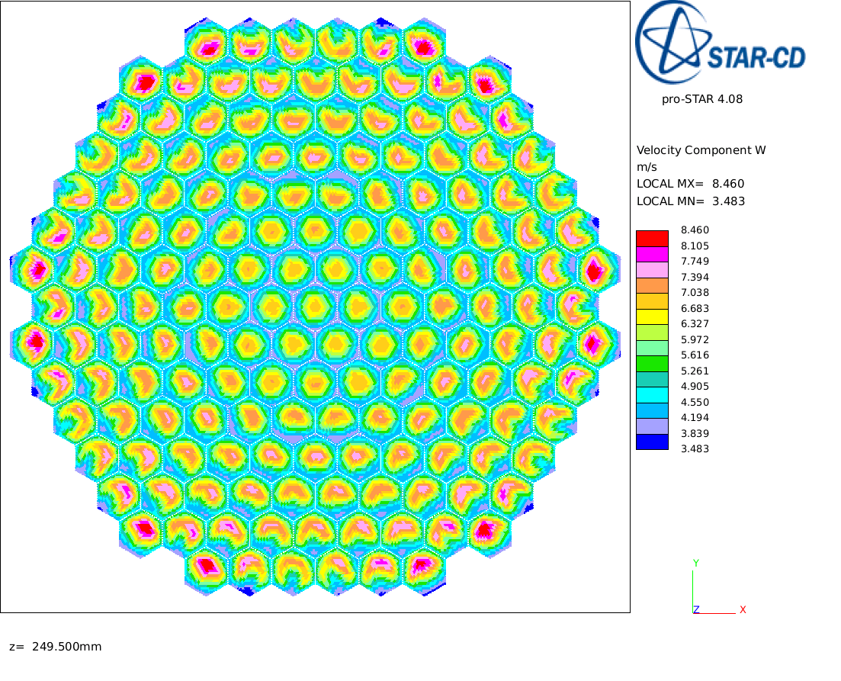
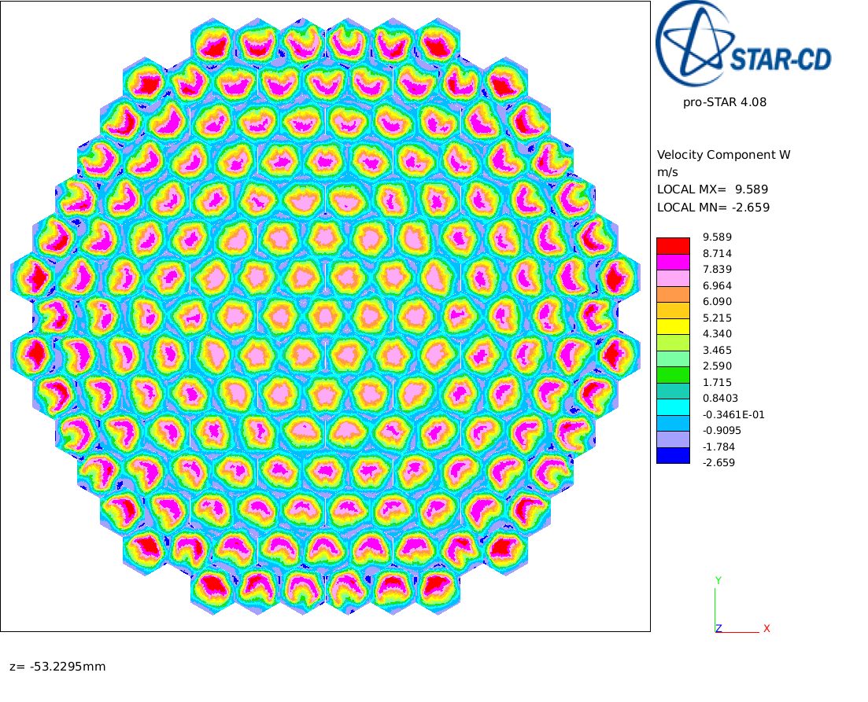
Программно-технический комплекс
«Виртуально-цифровая АЭС с ВВЭР»
Проектные данные
Расчетная модель
Целью работ по проекту является повышение качества обоснования надежности и безопасности новых проектов АЭС за счёт использования современной системы расчётных кодов для моделирования процессов, включая запроектные аварии.
  Проведение комплексного анализа всех режимов работы энергоблока и обоснование технических решений на всех этапах ЖЦ АЭС.
  Возможность оптимизации и проверки проектных решений на этапе проектирования и эксплуатации.
  Разработка руководств по управлению авариями, в том числе для планирования мероприятий по защите персонала и населения.
  Тренажерные технологии – создание точной копии действующей реакторной установки, ВАЭС – гибкая настраиваемая модель для обоснования проектов.
ВНИИАЭС – ИБРАЭ

Slide 20
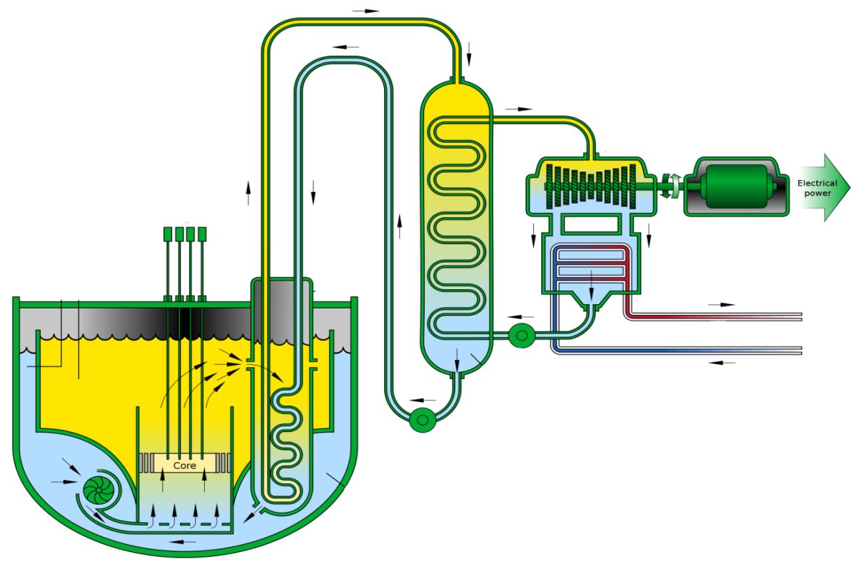
Разработка кодов нового поколения для АЭС с ЖМТ: разрабатываемые продукты
Моделирование режимов НЭ
и ННЭ в связанной постановке: СОКРАТ-БН/В2, ЕВКЛИД/V2
Оценка воздействия на окружающую среду и население: РОУЗ, НОСТРАДАМУС, СИБИЛЛА
Выход и распространение ПД: СОКРАТ-БН/В1 (В2), ЕВКЛИД/V2
Модели технологических процессов ЗЯТЦ: ВИЗАРТ
Замкнутый ядерный топливный цикл
Теплогидравлика:
Контурная: HYDRA-IBRAE/LM/V1
CFD с RANS моделями турбулентности: ЛОГОС
DNS код: CONV-3D
Поведение топлива и оболочки твэла: БЕРКУТ
Температурное поле в твэле
Микроструктурные изменения в топливе
Напряжённо-деформированное состояние
Нейтронная физика:
Инженерные расчеты (диффузионное и транспортное приближения): DN3D
Прецизионные расчеты (Монте-Карло, транспортное приближение, метод характеристик): MCU-FR, ODETTA
Процессы тепломассообмена в помещениях АЭС: КУПОЛ-БР
Обоснование безопасности захоронения РАО: GeRa/V1

Slide 21
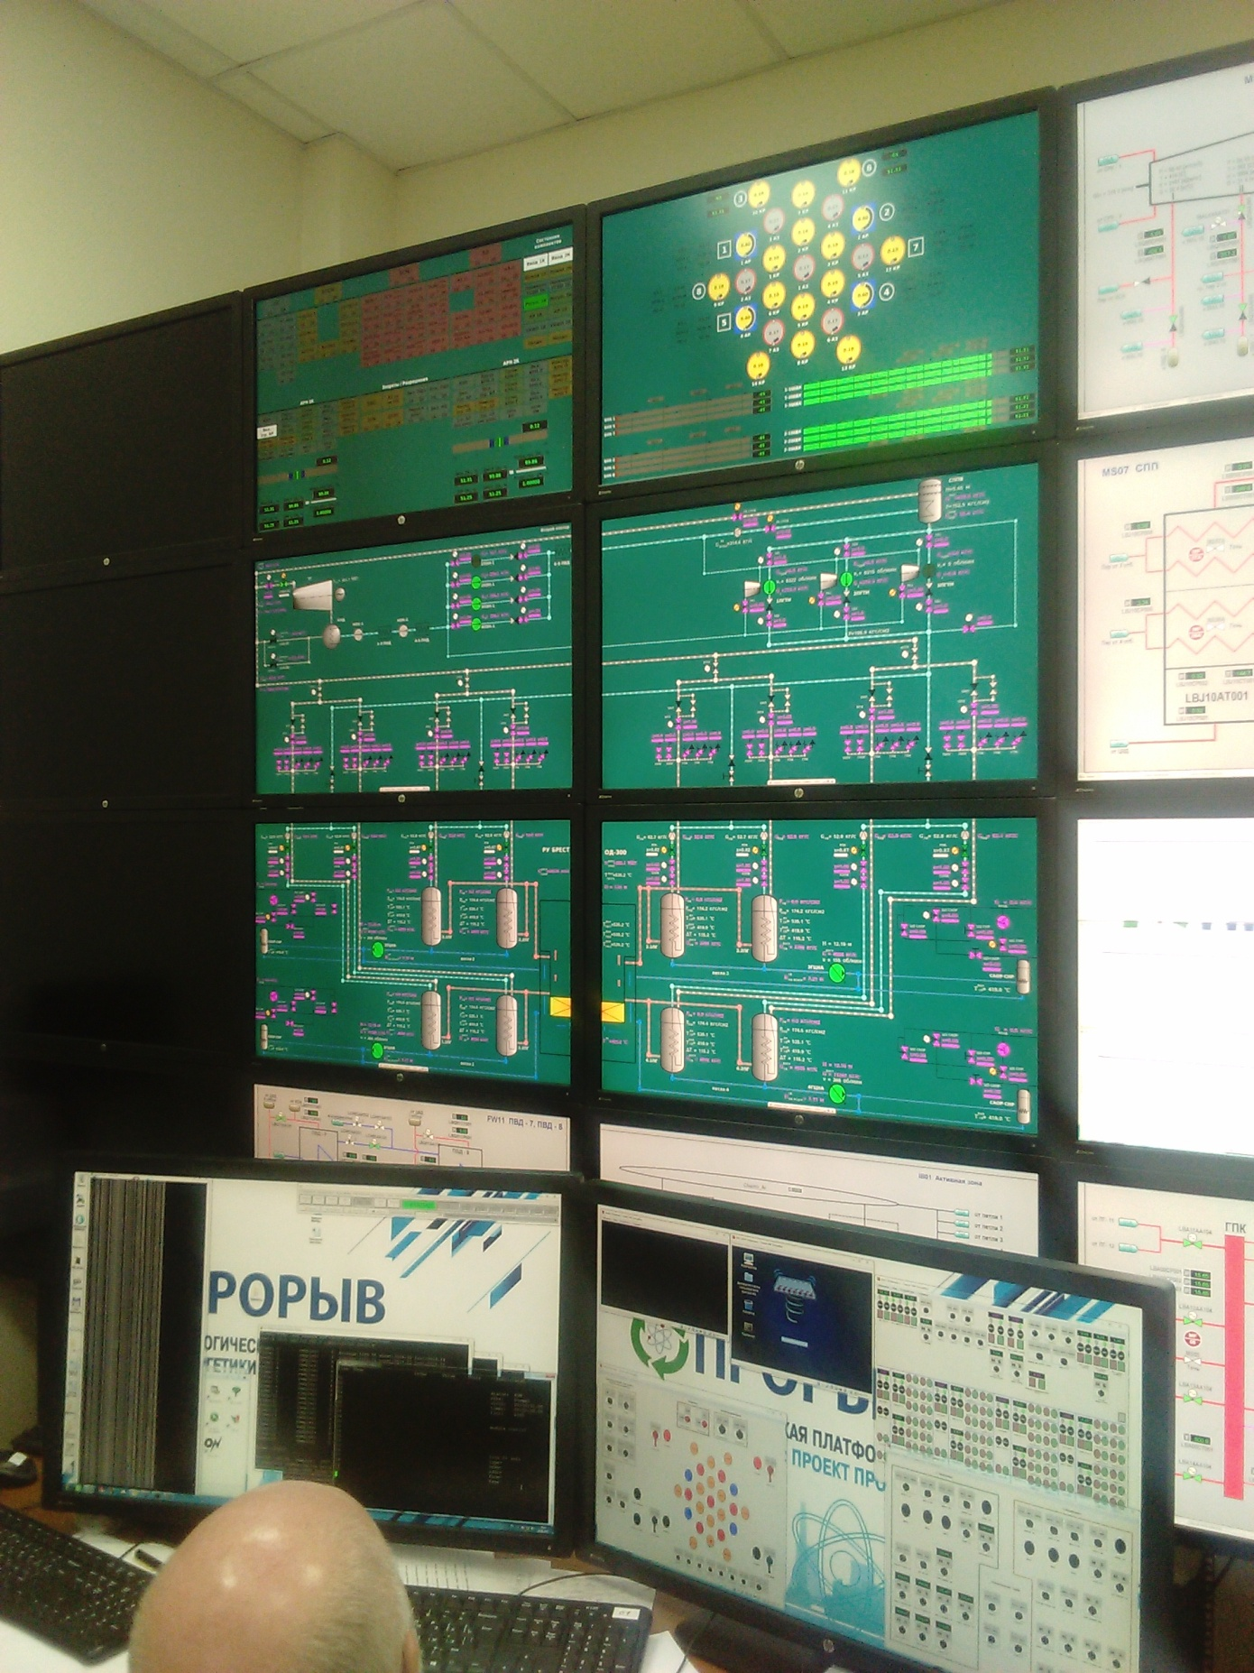
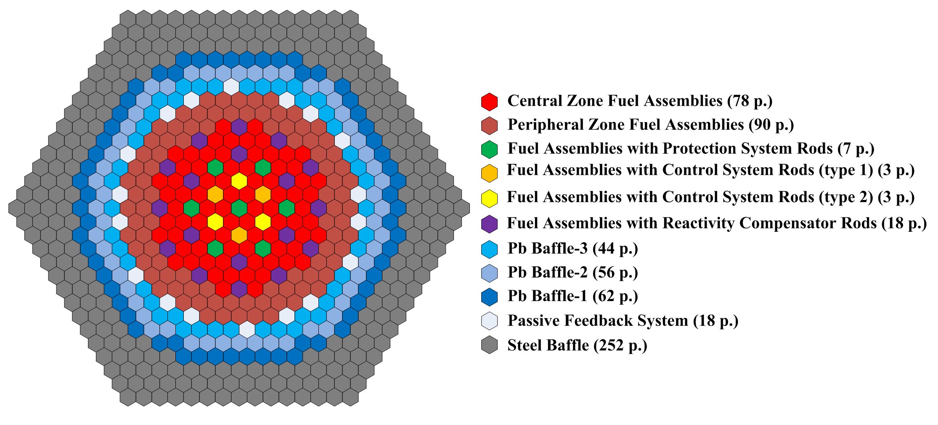
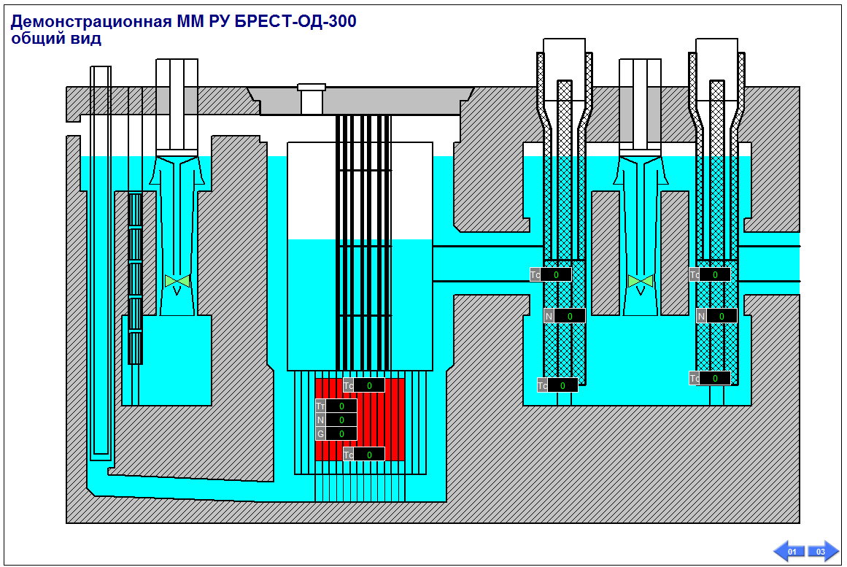
Виртуальная модель реакторной установки
БРЕСТ-ОД-300
Виртуальная модель РУ – важный фактор конкурентоспособности и безопасности:
Полномасштабная математическая модель энергоблока.
Разрабатывается одновременно с проектом.
Обеспечивает моделирование режимов нормальной эксплуатации и проектных аварий.
Способствует выявлению особенностей и несоответствий проекта на ранней стадии.
Может использоваться для обучения персонала и разработки тренажеров.
ИТЦП, ИБРАЭ, НИКИЭТ
и др.

Slide 22
Ключевые вехи и решения в области обращения с РАО
Ликвидация водоема
Карачай (Маяк)
Ликвидация
водоема Б-2 (СХК)
2015
2012
Эксплуатация ППЗРО
2015
Лицензия на размещение и сооружение ПИЛ
2016
2014-2015
2012
ФЦП ЯРБ-2 (2016-2030 гг.)
2011
Первичная регистрация РАО
Создание «Национального оператора по обращению с РАО»
ФЗ «Об обращении с РАО»
2009
2008
ФЦП ЯРБ (2008-2015 гг.); федеральное финансирование создания ПГЗРО
Ликвидация
водоема 354 (ГХК)
2005
Объединенная конвенция о безопасности обращения с ОЯТ и РАО
1992
Начало исследований по выбору площадки ПГЗРО
Особые РАО
1991
Удаляемые РАО
Начало засыпки водоема Карачай (Маяк)
Начало консервации
водоема Б-2 (СХК)
1973
1987
1940s
1963
1977
1980-е
Остекловывание ВАО
Ядерно-оружейная
программа
Решение о необходимости ПГЗРО
Закачка ЖРО
Переработка ОЯТ

Slide 23
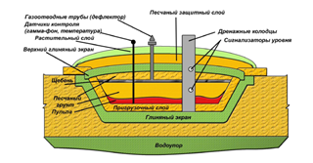
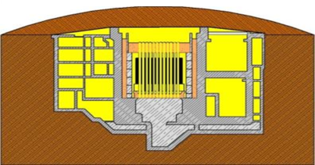
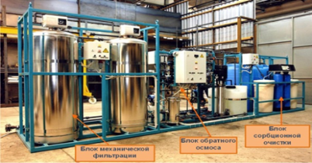
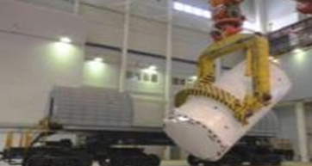
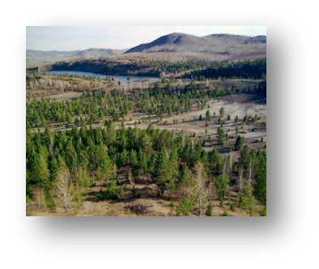
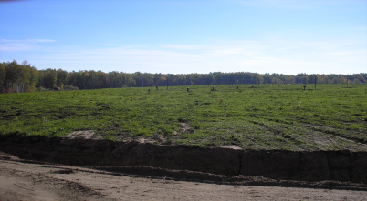
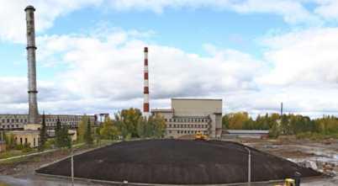
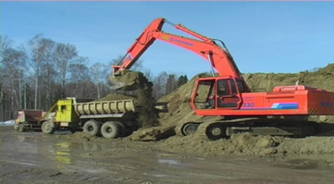
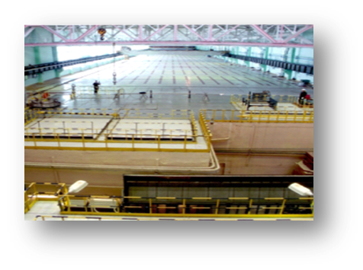
Проблемы завершающих стадий ЯТЦ
ФЦП-1
Ввод в эксплуатацию хранилищ для ОЯТ РБМК и ВВЭР
Подготовка инфра-структуры для вывоза ОЯТ ИР
Первый пусковой комплекс ОДЦ (ГХК)
Консервация ПХ особых РАО: Б-2 (СХК), В-9 (ПО «Маяк»), Объект 354 (ГХК)
Извлечение РАО:
ФЭИ, Старт, Звезда, КИ, извлечение пульп из емкостей-хранилищ ГХК
Реабилитация территорий МЯВ, НИИАР, ПЗЦМ, Новотроицк и др.
Консервация
ПУГР ЭИ-2 (ОДЦ УГР)
Б-1 (завершение), Б-25, ПХ (СХК)
В-17 (ПО «Маяк»)
Хвостохранилище (НЗХК)
Шламохранилище (КЧХК)
АДЭ-3,4,5 (ОДЦ УГР)
АВ-1, АВ-2 (ПО «Маяк»)
АД, АДЭ-1,2 (ГХК)
Объекты Росэнергоатома, Минпромторга, РосРАО, Атомфлот, КИ
Продолжение работ на ГХК
Извлечение накопленных пульп «ПО «Маяк»
Реабилитация РЗТ:
РосРАО, НЗХК, ВНИИТФ, ПО «Маяк», НИИАР,
объекты ФМБА, а также отдельных территорий субъектов РФ
Второй пусковой комплекс ОДЦ (ГХК)
Планомерный вывоз ОЯТ РБМК-1000 на централизо-ванное хранение
Переработка ОЯТ ИР, АМБ, дефектного РБМК-1000 и др.
ФЦП-2

Slide 24
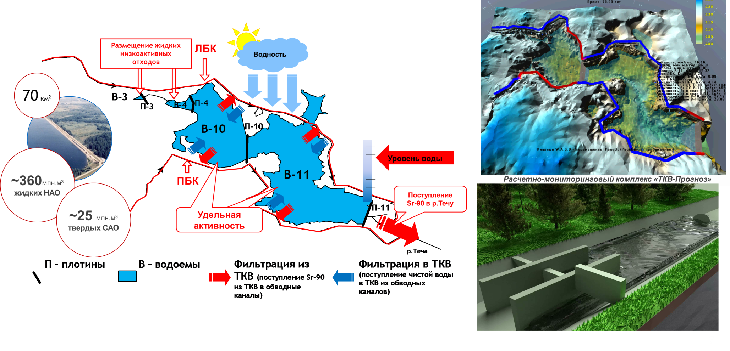
Крупнейшее в мире хранилище ЖРО

Slide 25
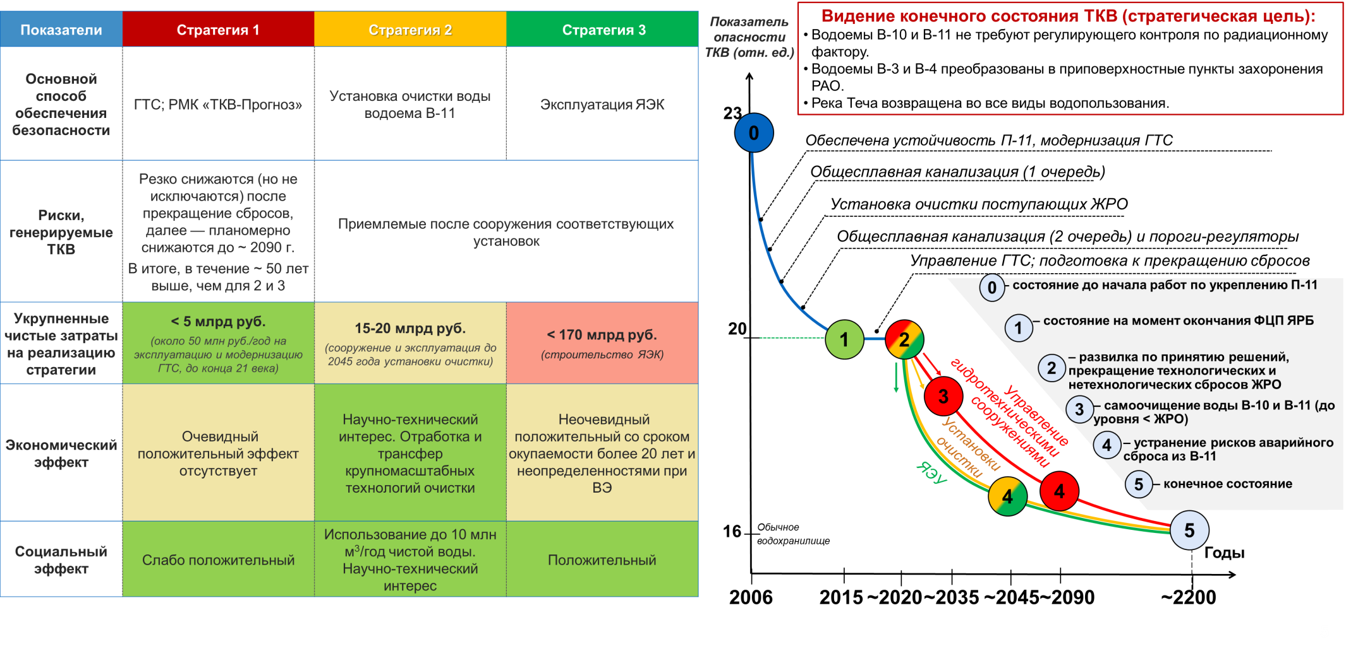
Основные стратегии

Slide 26
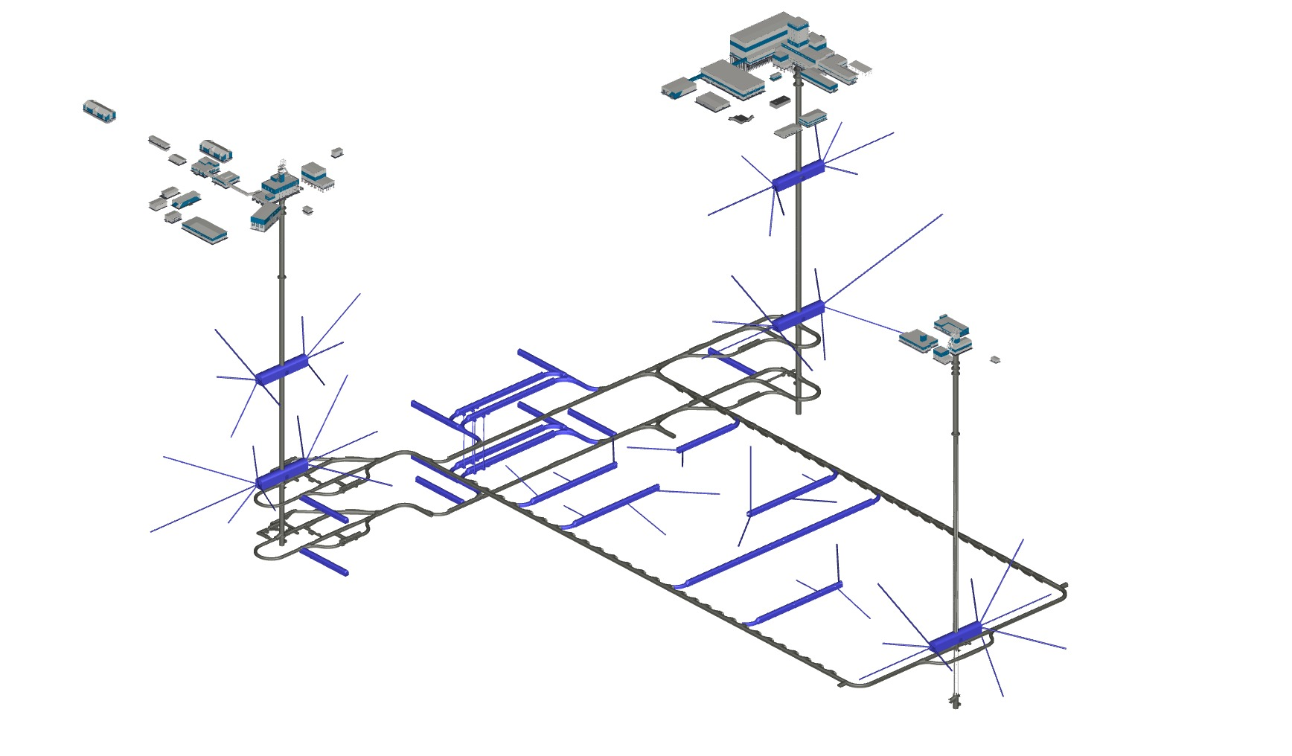
Подземная исследовательская лаборатория – первый шаг к пункту окончательного захоронения
Работы в исследовательских выработках
Микробиологические процессы и их влияние на коррозию, разложение бентонита, перенос р/н; газовыделение;
Формирование биоколлоидов.
Поведение материалов инженерных барьеров в условиях ПГЗРО;
Влияние термонагрузок на эволюцию ИББ и перенос р/н;
Влияние температуры и состава воды на состав и свойств ИББ;
Влияние набухания бентонитовых заглушек и заполнения туннелей на устойчивость конструкций;
Микробиальные процессов в материалах ИББ и газообразование.
Опытно-фильтрационные работы;
Матричная диффузия;
Миграция коллоидов.
Водопритоки из пересекающих выработки трещин;
Гидродинамические наблюдения (сеть гидропостов)
Газовыделение и перенос газов через систему ИББ
14
Параметры коррозии ИББ;
Коллоидный транспорт, скорость диффузии.
Современные движения земной коры; уровни, температура и химический состав подземных вод; НДС пород; современной сейсмичностью;
Контроль предельно допустимых напряжений;
Сейсмоакустический контроль;
Водопритоки из пересекающих стволы трещин;
Оконтуривание обводненных участков;
Взаимосвязи поверхностных и подземных вод, границы подземного водосбора.
Исходные данные для гидрологической модели;
Термометрический контроль и теплофизические характеристики пород.
Тестирование технологий РАО кл. 1 и 2
14
14
3
М
М
5
9
6
М
10
5
М
11
10
14
12
13
М
М
5
4
7
8
М
М
2
1
М
Полномасштабный прототип захоронения
М
5
Опытно-фильтрационные работы;
Трассерные эксперименты методом налива;
Миграция коллоидов.
Межскважинная сейсмоакустика
14
Процессы выщелачивания в стекле, бетономатрице, металлах, графите;
Комплексное влияние на границе барьеров;
Коллоидообразование и скорость эрозии ИББ;
Поведение тиксотропного шликера.
М
Опытно-фильтрационные работы;
Трассерные эксперименты в скважинах рядом;
Миграция трассера в пересекающей трещине;
Изменения проводящих свойств трещин при тепловом воздействии;
Миграция коллоидов.
Маркшейдерскиенаблюдения за деформацией выработок;
Температурные наблюдения;
Сейсмический мониторинг;
Наблюдения за изменением НДС пород.
Окислительно-восстановительные свойства подземных вод в ближней зоне;
Изменения подземных вод в водопроводящей трещине при поступлении метеорной воды;
Генезис и концентрации коллоидов.

Slide 27
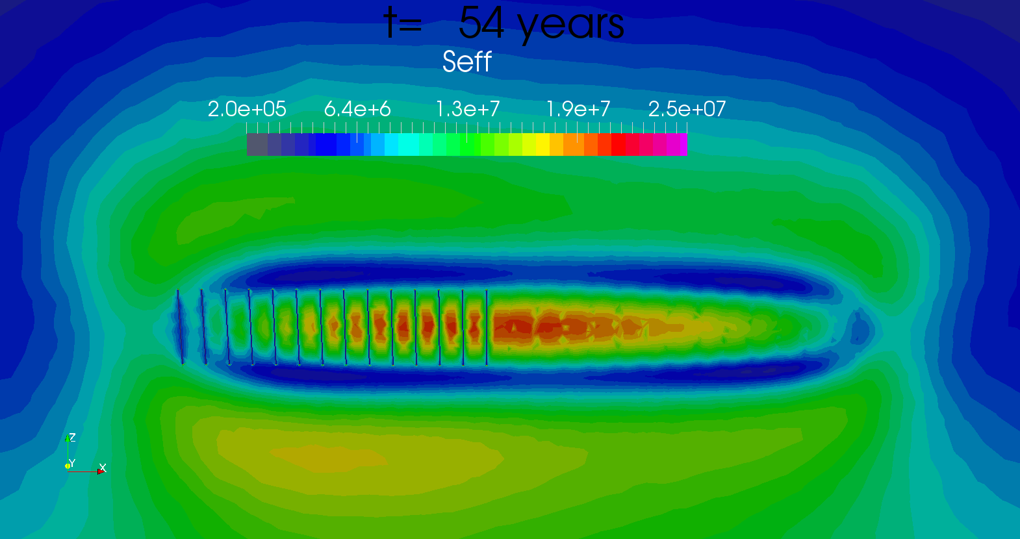
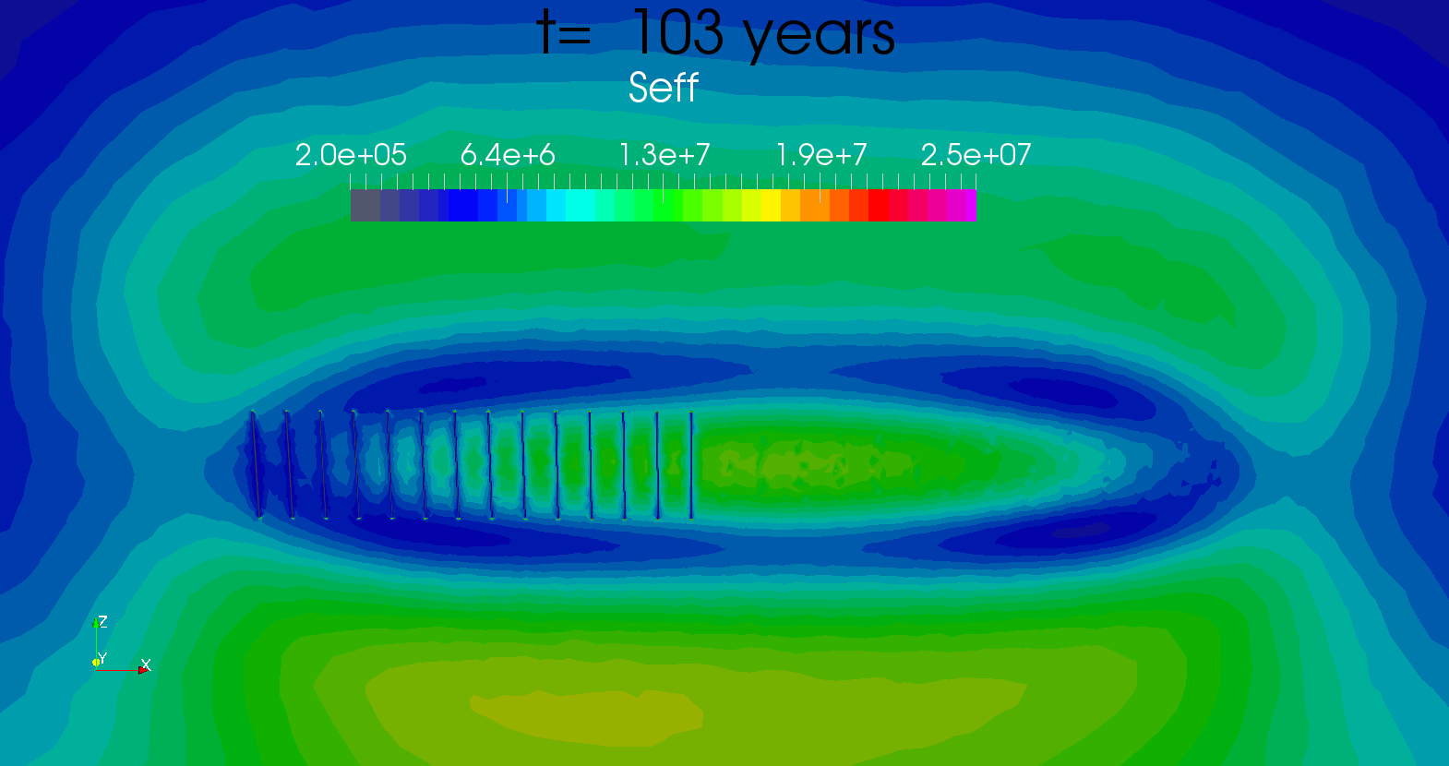
Моделирование термонапряжений в породе
Эквивалентные напряжения (Па) в ПГЗРО:
через 54 года с начала заполнения
Вычисления термонапряжений при проектировании не выполнялись – оценивались только температуры
Максимальные величины напряжений составляют 20–25 МПа, что сравнимо по порядку величины значениями предела прочности на сдвиг для гнейсов
через 104 года с начала заполнения
Значительные уровни напряжений в породе, связаны с высокой плотностью размещения скважин с РАО
Термонапряжения реализуются во внешнем поле других механических напряжений

Slide 28
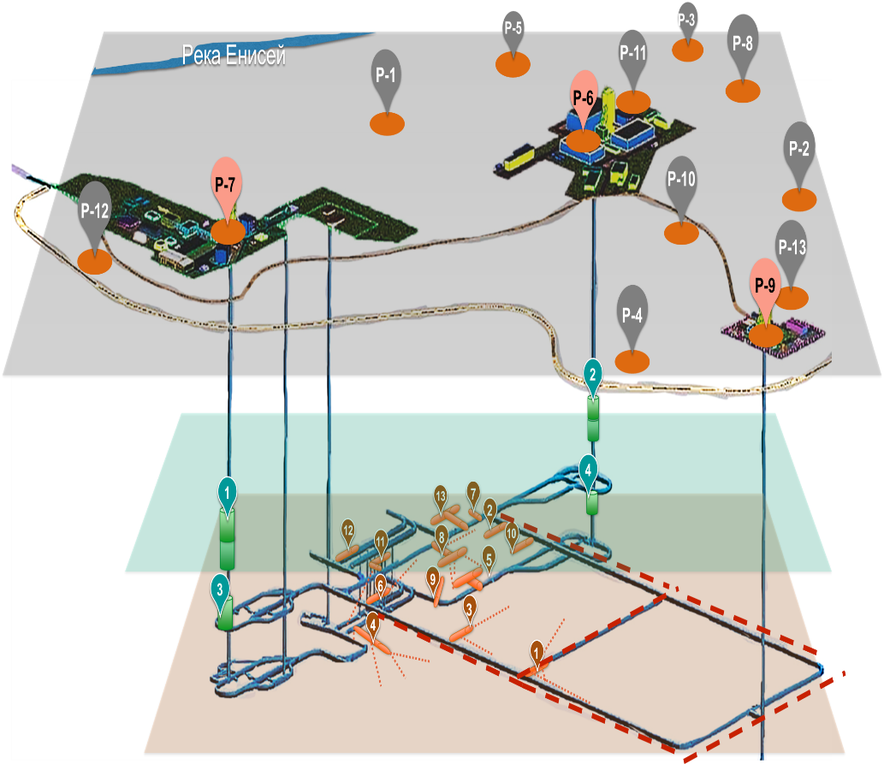
Стратегия создания ПГЗРО
(утверждена ГД ГК «Росатом»)
Фаза № 1 «Подготовительные работы по созданию ПИЛ». Длительность – до 5 лет. (2017–2021 гг.)
март 2018 года
Фаза № 2 «Сооружение демонстрационного центра и основных сооружений ПИЛ». Длительность – до 5 лет
Фаза № 3 «Эксплуатация и развитие ПИЛ». Длительность – от 5 лет и более.
Фаза № 4 «Принятие решения о возможности создания ПГЗРО. Лицензирование деятельности по сооружению ПГЗРО. Реализация мероприятий по сооружению 1-й очереди ПГЗРО». Длительность – от 5 лет и более.
Фаза № 5 «Эксплуатация первой очереди ПГЗРО и ПИЛ». Длительность – от 30 лет и более.
Схема размещения исследовательских выработок ПИЛ
Фаза № 6 «Закрытие первой очереди ПГЗРО». Длительность – от 5 лет и более.

Slide 29
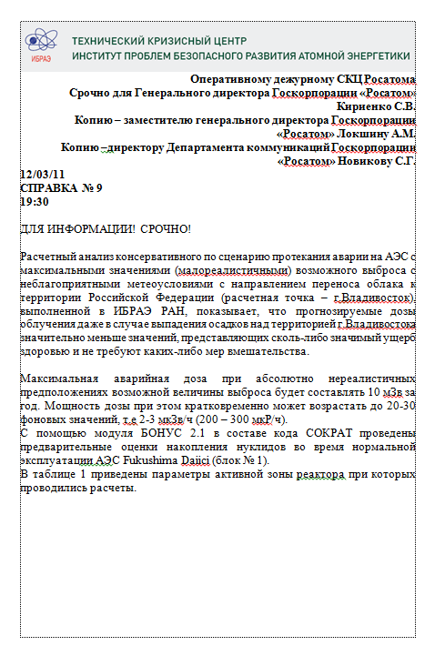
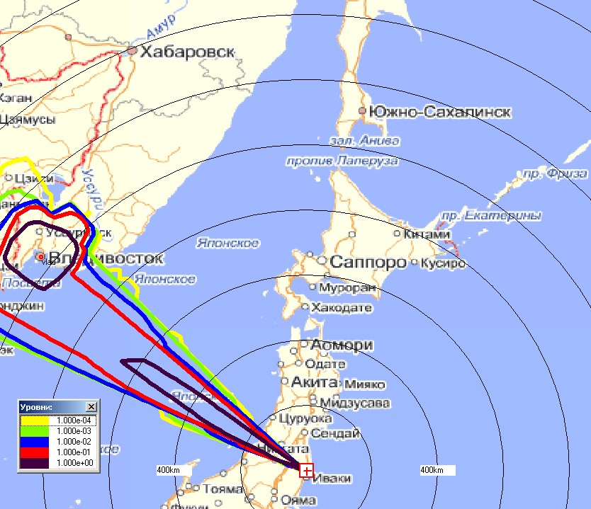
Наихудший сценарий развития аварии на АЭС Фукусима 1 (ПС «Сократ-Нострадамус»)
Полная эффективная годовая доза
в пределах 10 мЗв (дети, 1–2 года)
Для расчета выбраны наихудшие (маловероятные) метеоусловия:
скорость ветра – 10 м/с,
направление ветра – 115 градусов,
категория устойчивости – E,
локальные осадки в районе г.Владивостока интенсивностью 10 мм/ч.

Slide 30
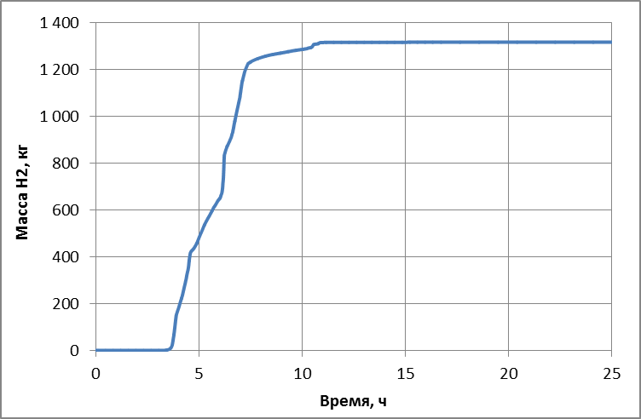
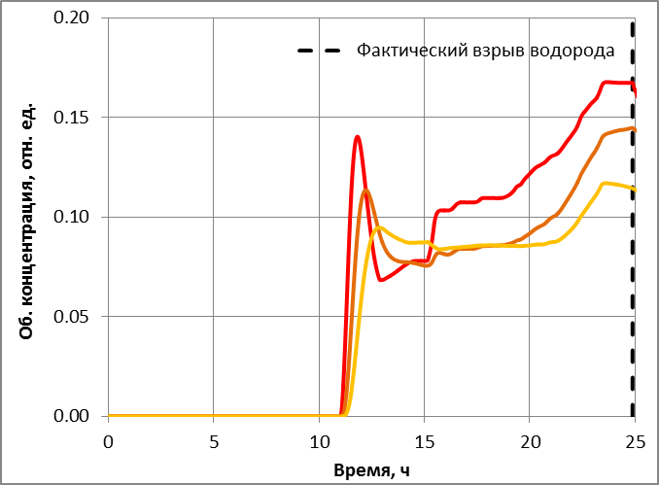
Расчетный анализ аварии на 1–3 энергоблоках (ПС СОКРАТ)
 | Расчетное время взрыва H₂ (расчёты 2011 года) | Фактическое время взрыва H₂
Блок 1 | 12.03 15:16 | 12.03 15:36
Блок 3 | 14.03 08:00 | 14.03 11:01
Расчёты для энергоблока 1
рамках проекта BSAF2
(2014-2018 гг.)
16,7 %
14,5 %
11,5 %
5,4 %
4,5 %
2,4 %
2,2 %
1,8 %
Масса образовавшегося H2 в ходе аварии
(внутрикорпусной источник)
Распределение объёмной концентрации H₂ по высоте центрального зала в зависимости от времени (СОКРАТ+АНГАР)Источник H₂ в РЗ – течь по фланцу крышки контейнмента Конфигурация: всплывающая струя (учёт стратификации H₂). Необходимы дополнительные исследования (КАБАРЕ)
Архитектурный план
реакторного здания

Slide 31
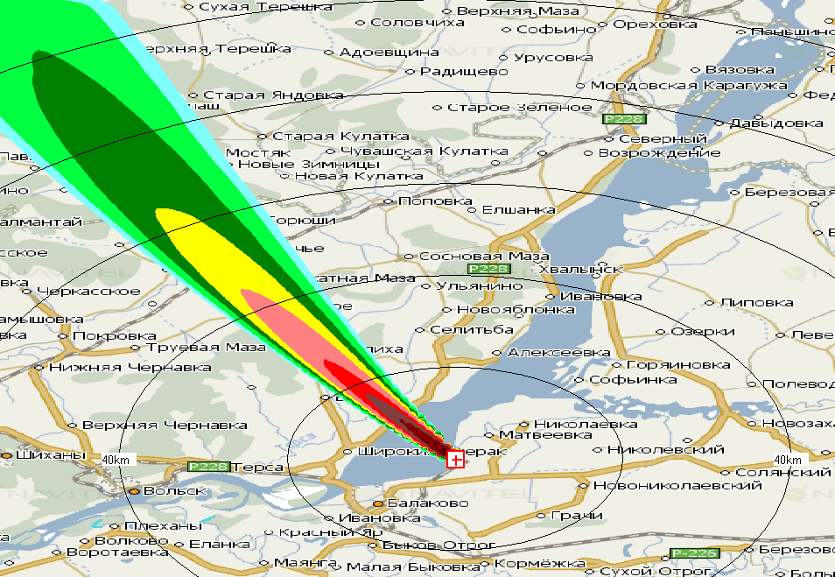
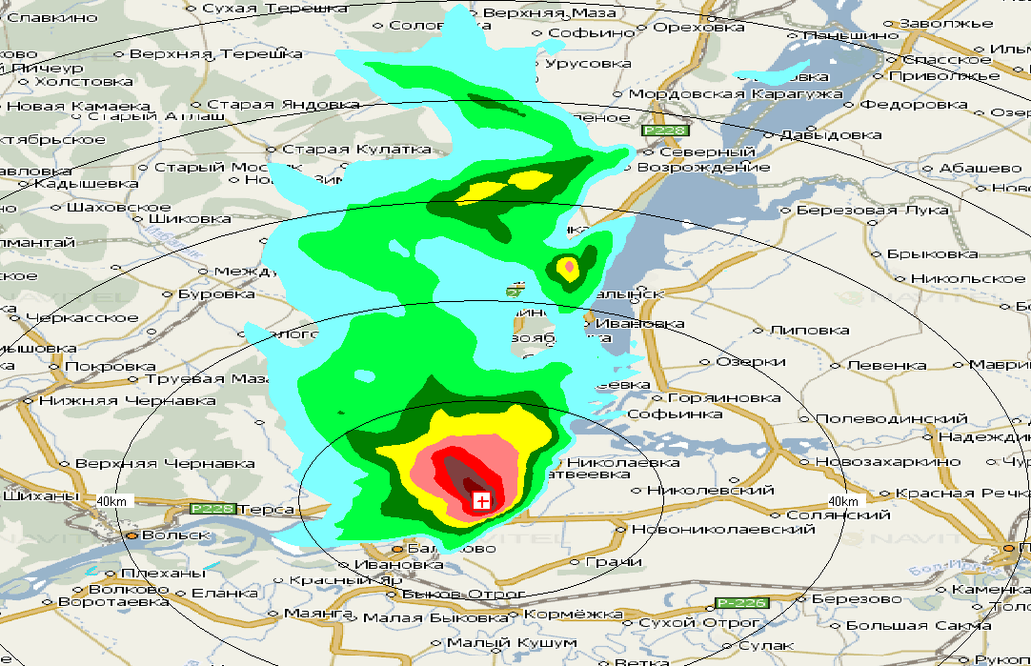
Влияние рельефа местности и локальных климатических особенностей на прогноз радиационной обстановки
Прогноз радиационной обстановки при постоянных метеоусловиях
и без учета рельефа местности
Прогноз радиационной обстановки
с учетом реальных метеоусловий
и рельефа местности

Slide 32





Запрос на дополнительные научные исследования
Ключевые элементы:
Международное сотрудничество
Материалы, сплавы, композиты
Датчики и преобразователи
Электронные компоненты
Математическое и физическое моделирование, коды
Совместная проработка «сложных» направлений (например, тематика ЖСР)
Необходимы исследования по ключевым элементам для развития новых продуктов – возможно в международной кооперации

Slide 33
Переход к Национальному проекту
Двухкомпонентная ЯЭ
ЗЯТЦ с БР
ЗЯТЦ с БР
Перспективные ВВЭР
Продление эксплуатации экспериментальной базы
Новая экспериментальная база (МБИР)
УТС
Исследование вещества в экстремальных состояниях
ЖСР
Материалы
Аддитивные технологии
УТС
Исследование вещества в экстремальных состояниях
ЗАВТРА
СЕГОДНЯ
Нац. проект
Федеральная программа
Промышленная реализация технологического лидерства –
новый продукт для ядерной энергетики.
Новый продукт - новые рынки.
Создание нового продукта (технологии ЯЭ) для РФ и мира

Slide 34
Предложения в решение
Поддержать направления Госкорпорации «Росатом» в структуре Национального проекта
Сформировать комплексную программу исследований в обеспечение задела технологий

Slide 35
Спасибо за внимание

